Slide 1
Областной конкурс методических кейсов дополнительного образования Методический кейс «Слагаемые здоровья»
Методические материалы обеспечивающие реализацию
ДООП физкультурно-спортивной направленности «Лыжные гонки» для детей 10-17 лет
Разработчики методического кейса:
Федяев А.К., директор,
Огурцова Т.М., заместитель директора по увр,
Молоков Р.А., тренер-преподаватель,
Бикулова Н.С., заместитель директора по бж,
Никитина П.С., методист.

Slide 2
Цели и задачи программы
Целью ДООП «Лыжные гонки» является укрепление здоровья, ориентирование обучающихся на профессиональный выбор в процессе занятий лыжными гонками; разносторонняя подготовка и овладение рациональной техникой; приобретение знаний и умений, необходимых лыжникам.
Задачи:
обучающие - обучить базовым знаниям, умениям, навыкам, основным техникам передвижения на лыжах;
развивающие - самостоятельно определять цели, осознавая приоритетные и второстепенные задачи;
воспитательные - воспитывать сознательный интерес к лыжной подготовке, готовность к саморазвитию, волевые качества.
Образовательная программа «Лыжные гонки» реализуется с помощью дидактических, воспитательных и оценочных средств. Данные средства

Slide 3
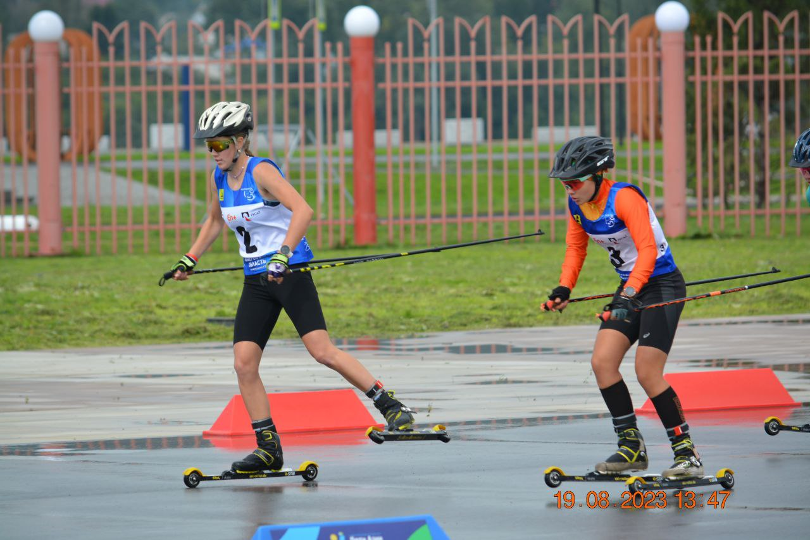
Методические средства
Образовательная программа «Лыжные гонки» реализуется с помощью
дидактических,
воспитательных,
оценочных средств.
Данные средства помогают соблюсти преемственность задач и методов, соблюдение принципа постепенности в процессе обучения.

Slide 4
Дидактические средства
При реализации ДООП «Лыжные гонки», на регулярной основе используются дидактические средства как способ большего вовлечения и проявления интереса со стороны обучающихся к занятиям.
Дидактические средства в виде тестовых бланков, фото и видео материала используются при проведении теоретических занятий.
Ссылка на дидактические средства: https://cloud.mail.ru/public/FXpY/7NJsHNgRG
Также тренером-преподавателем используется методическая разработка «Зимние подвижные игры», которая при реализации данной программы позволяет обучающимся лучше усвоить материал.
Ссылка на методическую разработку:
https://cloud.mail.ru/public/SUrg/2HFmoUGaJ

Slide 5
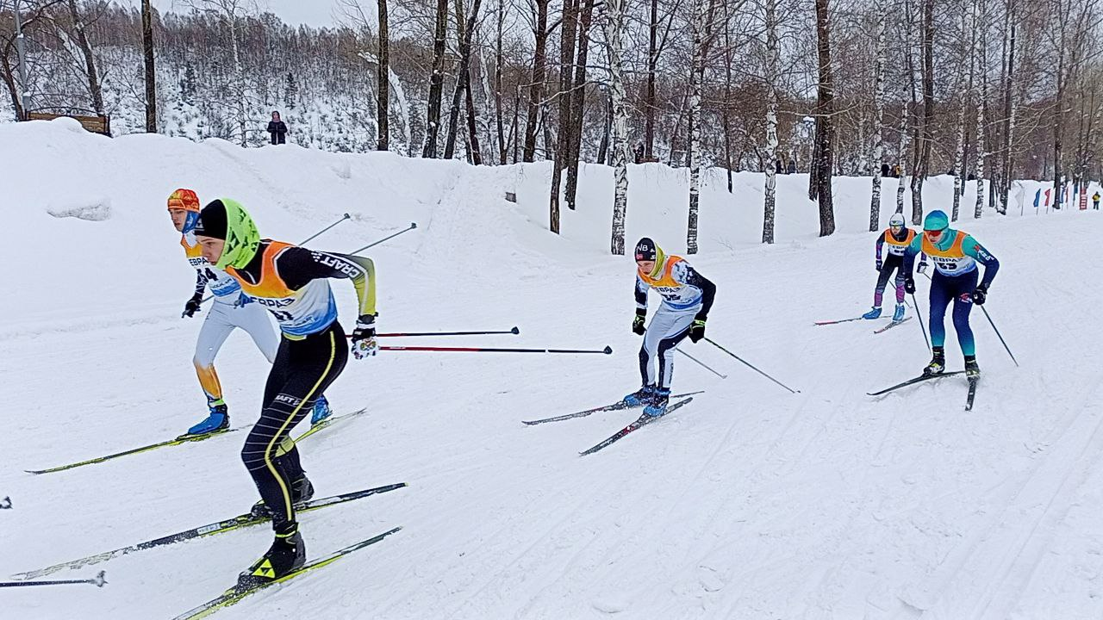
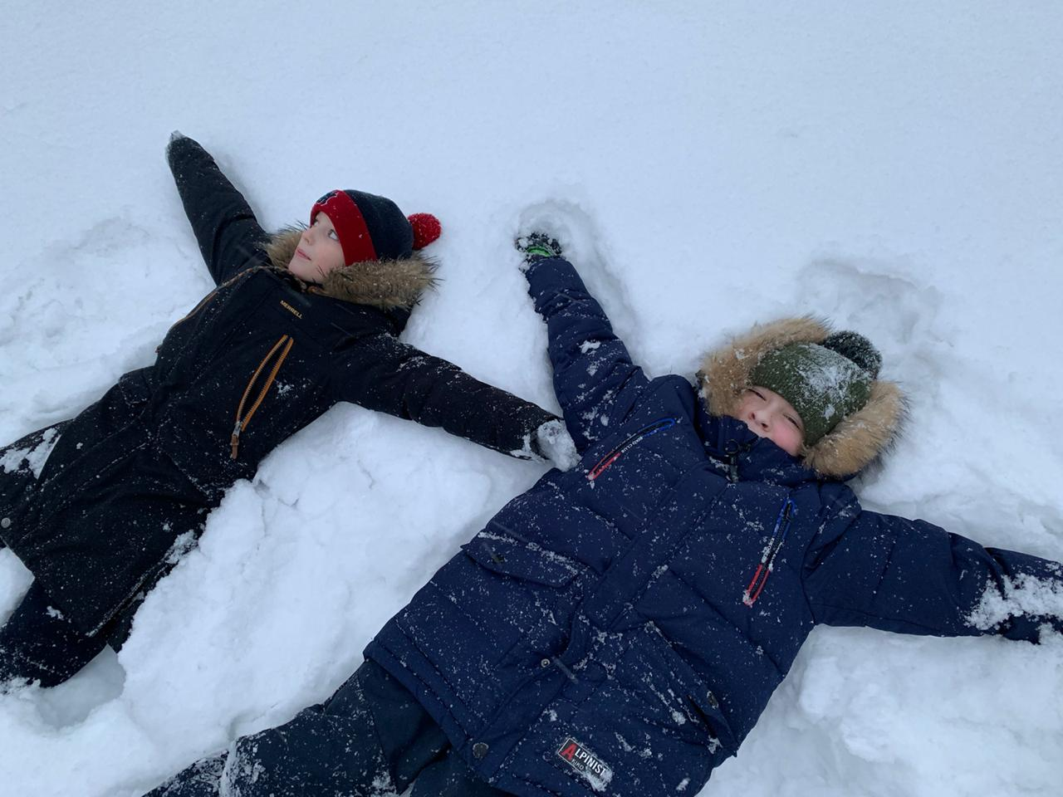

Slide 6
Воспитательные средства
Одной из основных задач при реализации ДООП «Лыжные гонки» является воспитательная работа, в результате которой создаются необходимые условия для личностного развития.
Тренера-преподаватели в виде воспитательной работы проводят:
собрания, лекции и беседы с обучающимися ;
информационные беседы о спортивных событиях в стране, мире;
встречи с интересными людьми, ветеранами спорта;
родительские собрания;
взаимодействие с общеобразовательными учреждениями;
культурно-массовые мероприятия;
традиционные мероприятия: торжественный прием новых спортсменов в школу.

Slide 7
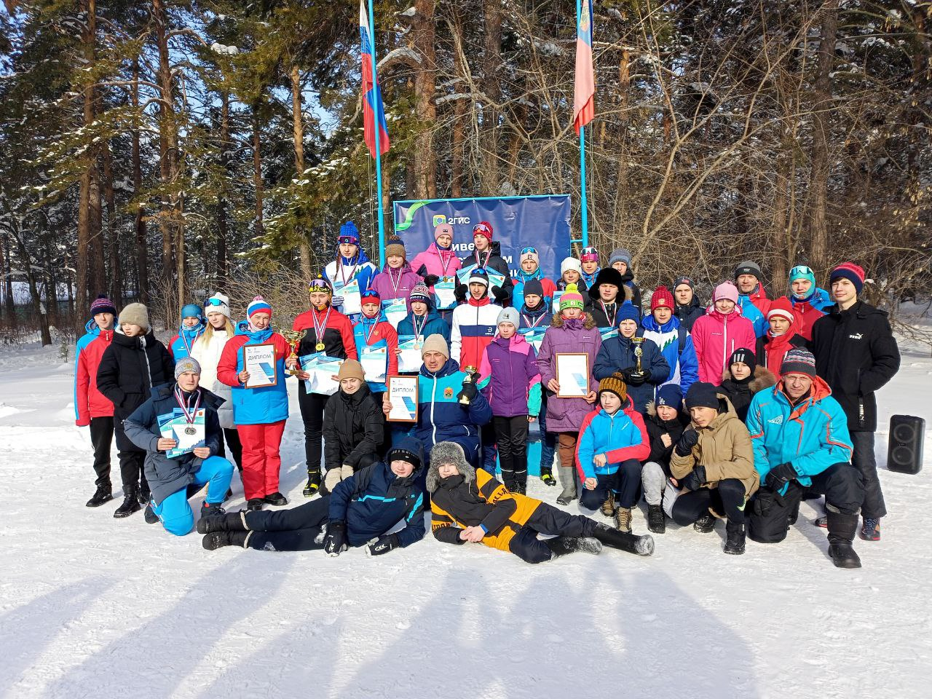
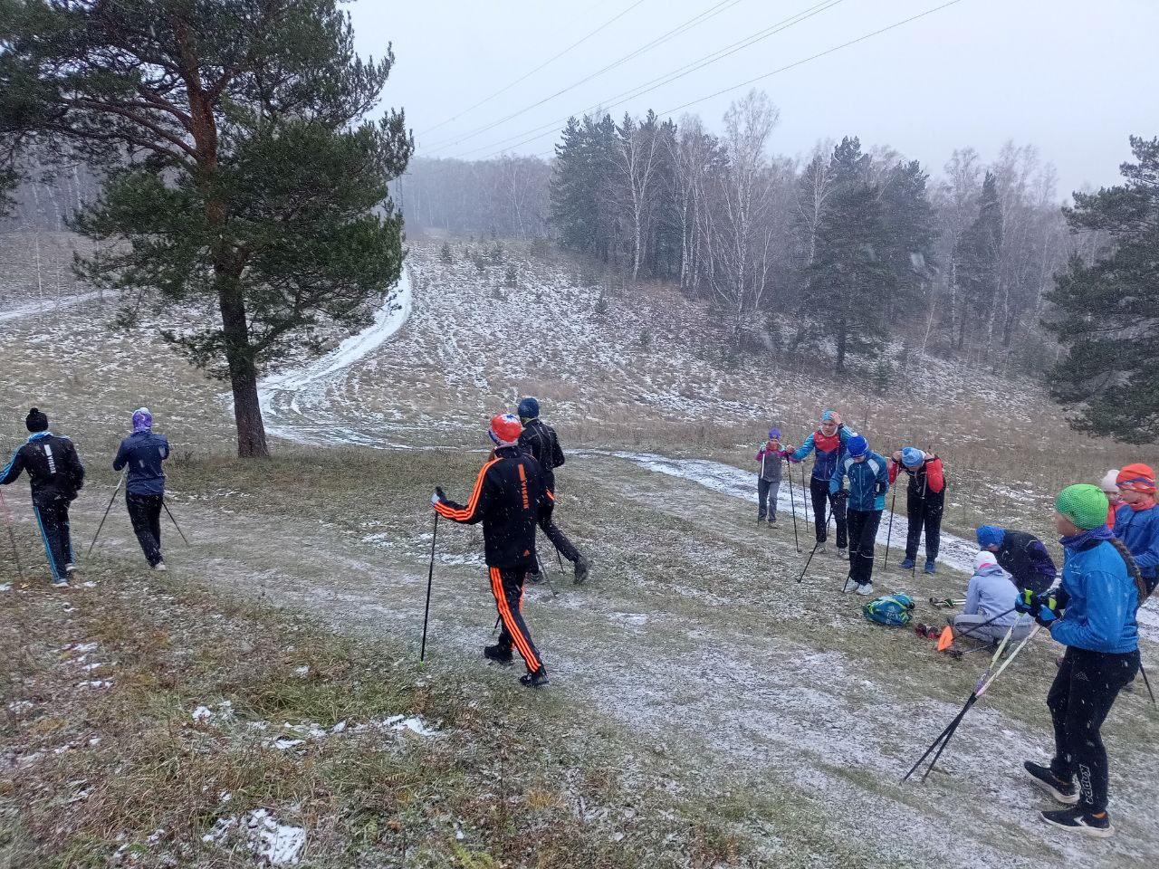
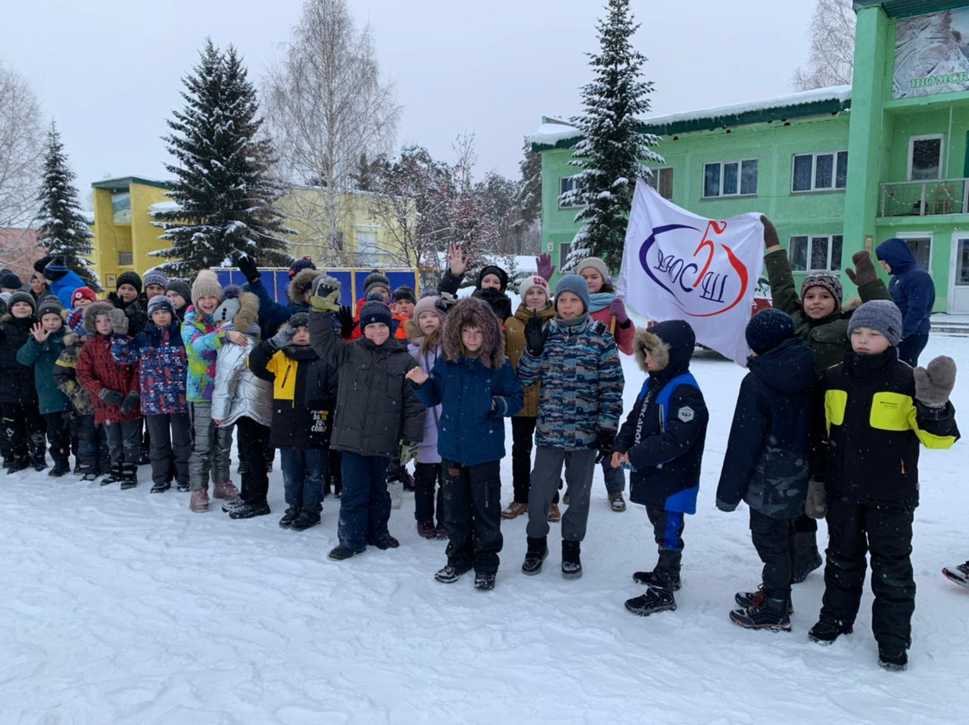
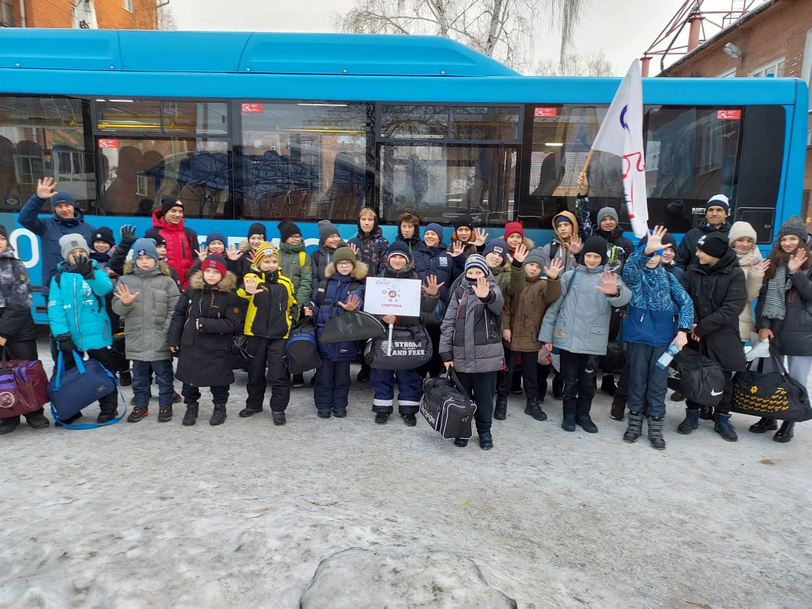

Slide 8
Оценочные средства
Для анализа информации по каждому показателю результативности разработаны таблицы с критериями по определению того или иного показателя.
Они позволяют не только легко фиксировать результаты образовательной деятельности, но и осуществлять постоянный мониторинг результативности образовательной деятельности.
Тесты позволяют определить уровень выполнения программы по теоретической и практической подготовке.
Контрольные нормативы позволяют определить физическую подготовленность каждого обучающегося.
Результаты соревнований позволяют определить достижения обучающихся.

Slide 9
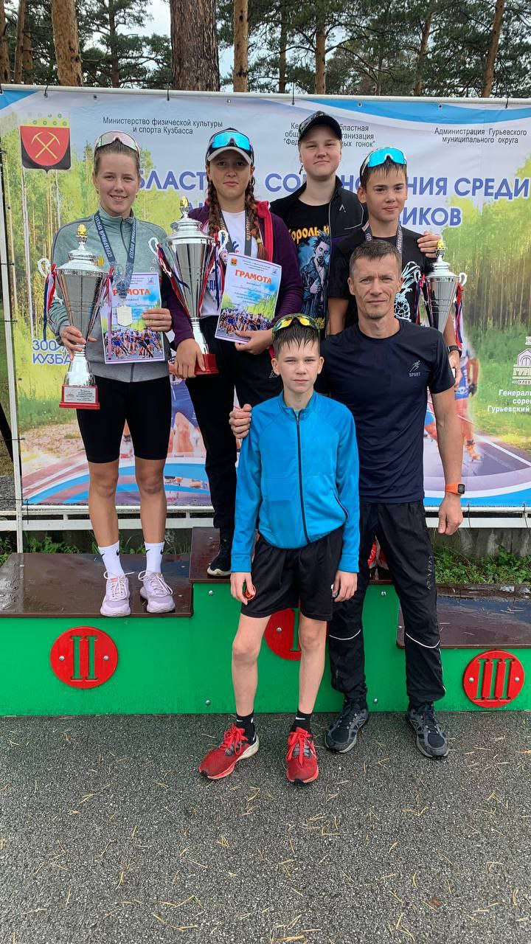
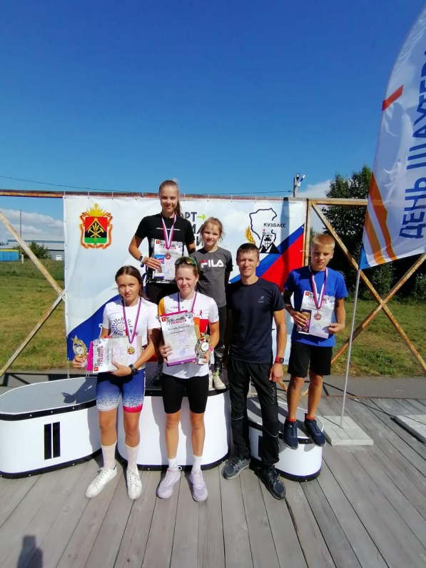
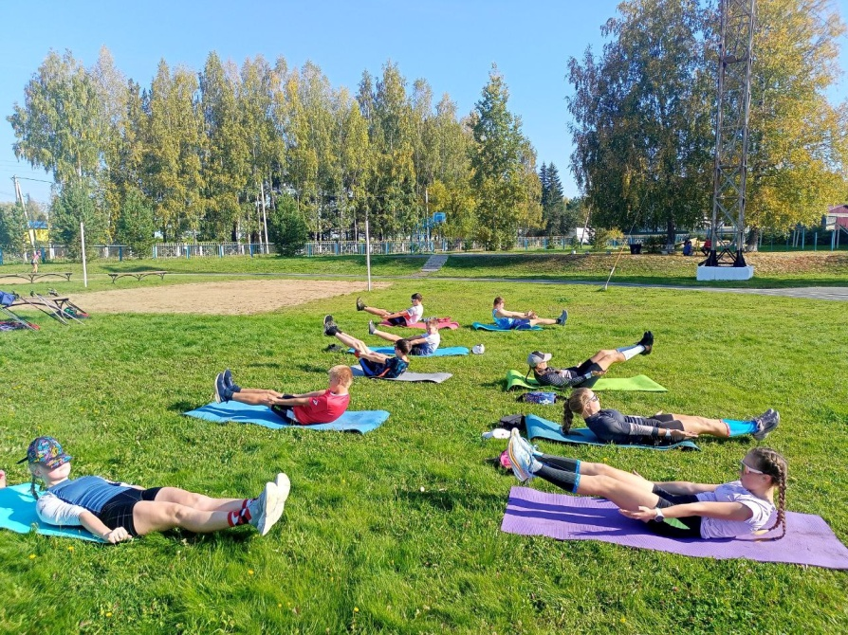
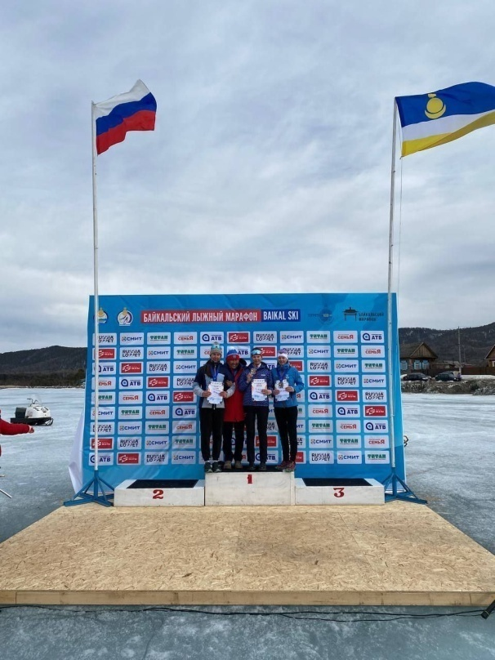
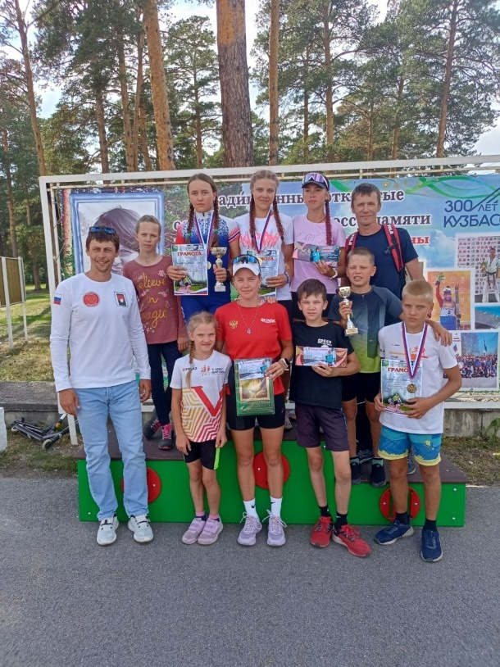
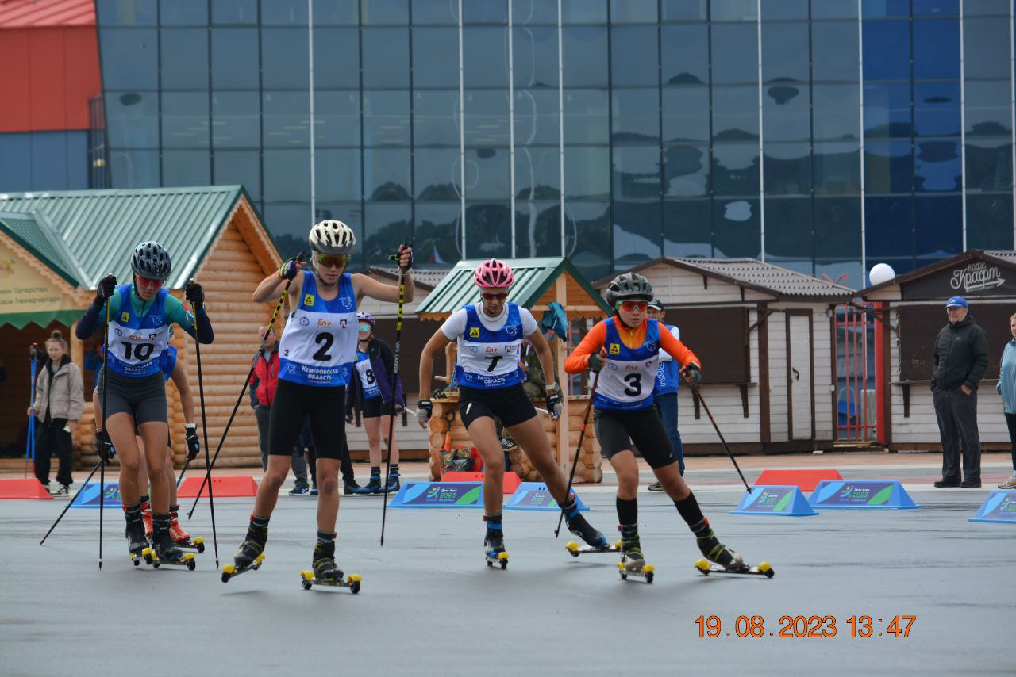

Slide 10
Заключение
Именно с помощью дидактических, воспитательных и оценочных средств осуществляется эффективное освоение программного материала обучающимися, их вовлечение в учебный процесс.
Данные средства являются неотъемлемой частью выполнения обучающих, развивающих и воспитательных задач, поставленных ДООП «Лыжные гонки».

Slide 11
